Slide 1
색채 항상성(Color Constancy) 모델의
카메라 간 변환 방법 연구
DSLR팀 소프트웨어종합설계 최종발표
지도: 김선주 교수님
팀원: 이동우, 기민주, 김하율

Slide 2
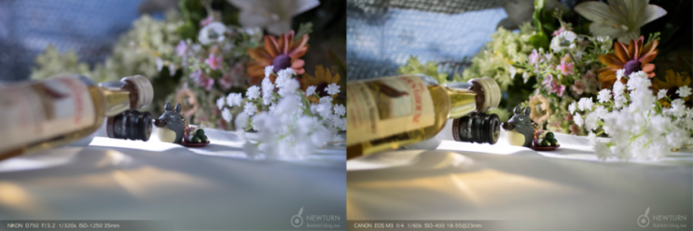
Camera Dependency – Same scene, different color in photograph
니콘 카메라로 촬영한 사진
캐논 카메라로 촬영한 사진
같은 장면이라도 카메라 마다 색을 다르게 처리.
같은 조명이라도 카메라 마다 color constancy 모델이 달라져야 함
(Image source: leeesann.tistory.com)
Color Constancy 모델은 학습 당시의 카메라에 의존적이라는 한계가 있음
Notes:
저희는 이런 연구를~(원래 영상에 있는거랑 이어지면 될듯해요!)

Slide 3
연구 제안
한 번 학습된 Color Constancy 모델이 새로운 카메라에 빠르게 적응하는 방안을 연구

Slide 4
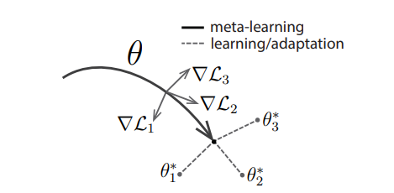
연구 방법론 – Meta Learning
태스크가 바뀌어도 최대한 빠르게 적응이 가능하도록 최적의 초기값을 학습
초기값이 잘 학습되면 몇 번(10번 이하)의 parameter update로 새로운 태스크에 맞게 tuning 가능
Starting Point
메타러닝을 이용해 새로운 카메라에 빠르게 적응하기 위한 초기 파라미터 값을 학습

Slide 5
연구 방법론 – Meta Learning
태스크가 바뀌어도 최대한 빠르게 적응이 가능하도록 최적의 초기값을 학습
초기값이 잘 학습되면 몇 번(10번 이하)의 parameter update로 새로운 태스크에 맞게 tuning 가능
Our Goal
메타러닝을 이용해 새로운 카메라에 빠르게 적응하기 위한 초기 파라미터 값을 학습

Slide 6
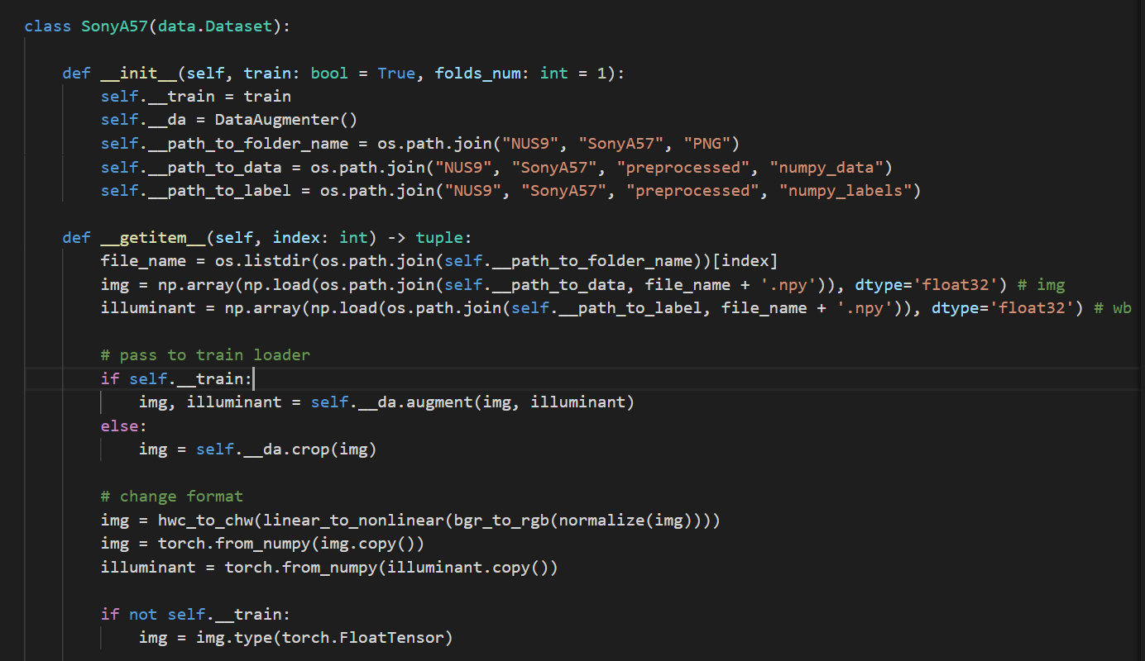
구현 단계 1) 카메라 별 데이터셋 준비
각 카메라 마다 PyTorch Custom 데이터셋 준비
Notes:
여러 카메라로 찍은 사진을 준비하고

Slide 7
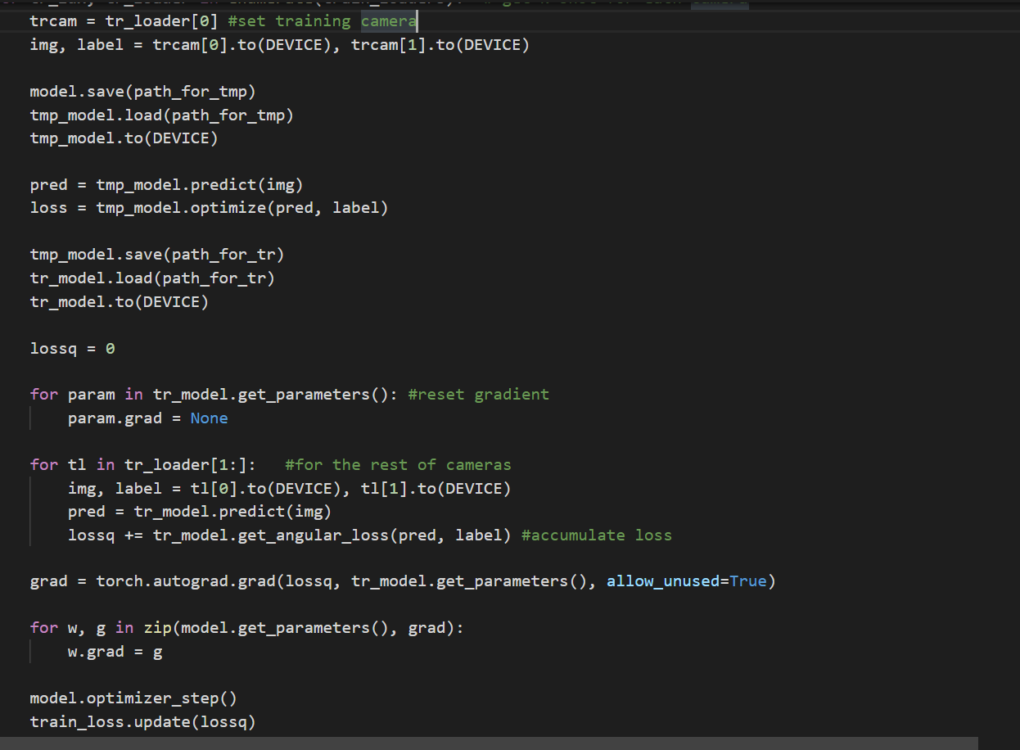
구현 단계 2) 메타러닝 알고리즘 구현
먼저 1개 카메라에 대해 파라미터를 업데이트
나머지 카메라에 대해 얼마나 잘 동작하는지 파악하기 위해 각각 손실을 계산하여 누적
모든 손실 값을 결합해 최종 업데이트
테스팅할 카메라는 제외하고 나머지 카메라로만 모델을 훈련시킴
Notes:
메타러닝 알고리즘을 구현해 학습

Slide 8
Training Condition
Meta update learning rate : 0.0001
Inner update learning rate : 0.000001
Learning rate decay: x0.8 per 40 epoch
Batch size = 5
Epochs : 300
Optimizer: Adam
Notes:
최종 훈련 조건

Slide 9
모델 성능 – Pre-trained model(General model)
* Blue: Best result for the camera
 |  | MHACC (CVPR, 2020) |  |  | MDLCC (CVPR, 2020) |  |  | Ours
 |  | Mean | Best25% | Worst25% | Mean | Best25% | Worst25% | Mean | Best25% | Worst25%
Gehler-Shi | Canon5D | 2.10 | 0.36 | 5.10 | 1.87 | 0.43 | 4.40 | 2.41 | 0.64 | 4.28
NUS | Canon1D | 2.22 | 0.44 | 5.49 | 2.00 | 0.45 | 4.39 | 1.58 | 0.45 | 3.32
 | Canon600D |  |  |  | 1.93 | 0.44 | 4.33 | 1.49 | 0.44 | 3.05
 | FujifilmXM1 |  |  |  | 2.03 | 0.47 | 4.36 | 1.73 | 0.52 | 3.53
 | NikonD5200 |  |  |  | 2.25 | 0.44 | 5.01 | 1.66 | 0.52 | 3.51
 | OlympusEPL6 |  |  |  | 1.80 | 0.46 | 3.97 | 1.61 | 0.45 | 3.35
 | PanasonicGX1 |  |  |  | 1.90 | 0.42 | 4.37 | 1.43 | 0.39 | 3.05
 | SamsungNX2000 |  |  |  | 2.13 | 0.52 | 4.62 | 1.90 | 0.53 | 3.73
 | SonyA57 |  |  |  | 1.86 | 0.53 | 3.89 | 1.68 | 0.50 | 3.36
본 연구의 pre-trained 모델이 이전의 연구에 비해 전체적으로 향상된 성능을 보여줌
Notes:
이전 연구 평균 1.97
우리 연구 평균 1.72
이전 연구에 비해 약 15% 향상된 성능을 보여줌
(새로운 카메라를 만났을 때 15% 더 정확하게 예측한다)

Slide 10
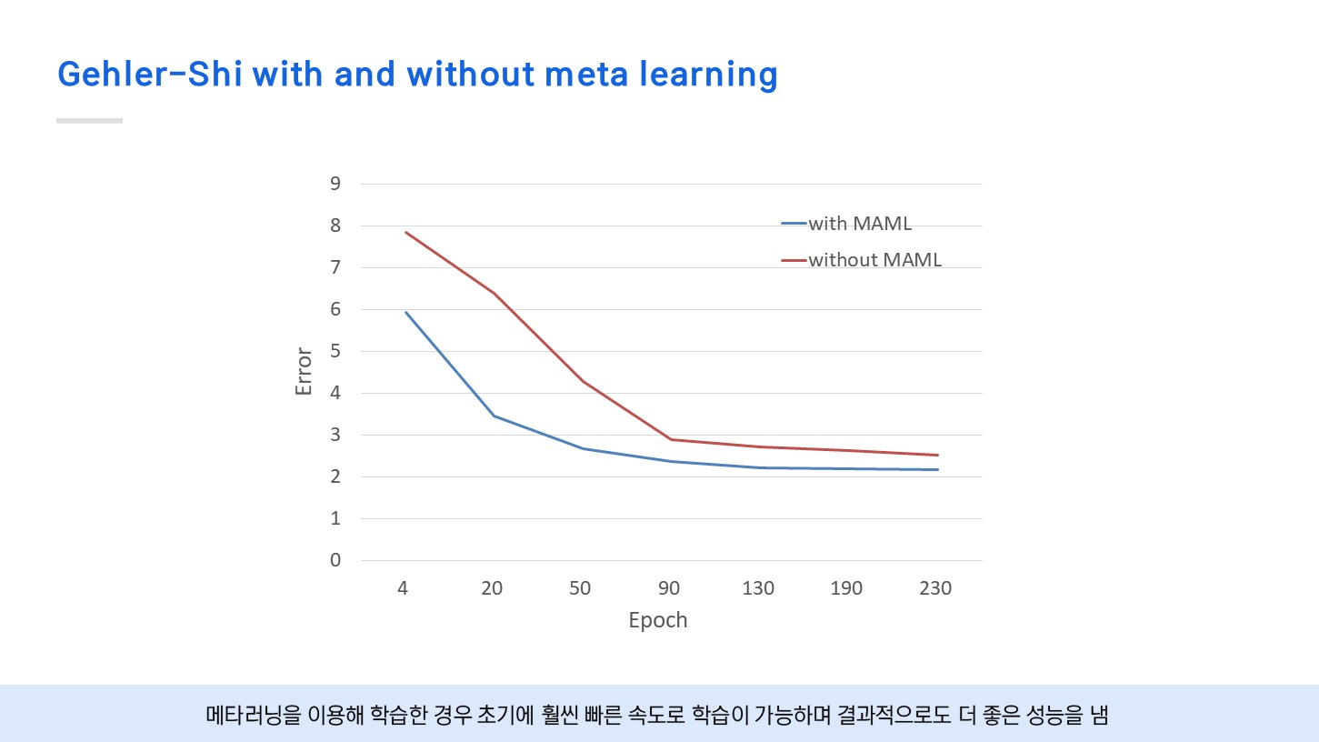
Gehler-Shi with and without meta learning
기존 연구에는 데이터셋 크기, 카메라 환경 등에 따른 성능의 한계가 존재함
Notes:
메타러닝을 사용하지 않은 경우와 비교해봤을 때
메타러닝을 사용한 경우 훨씬 성능이 좋음

Slide 11
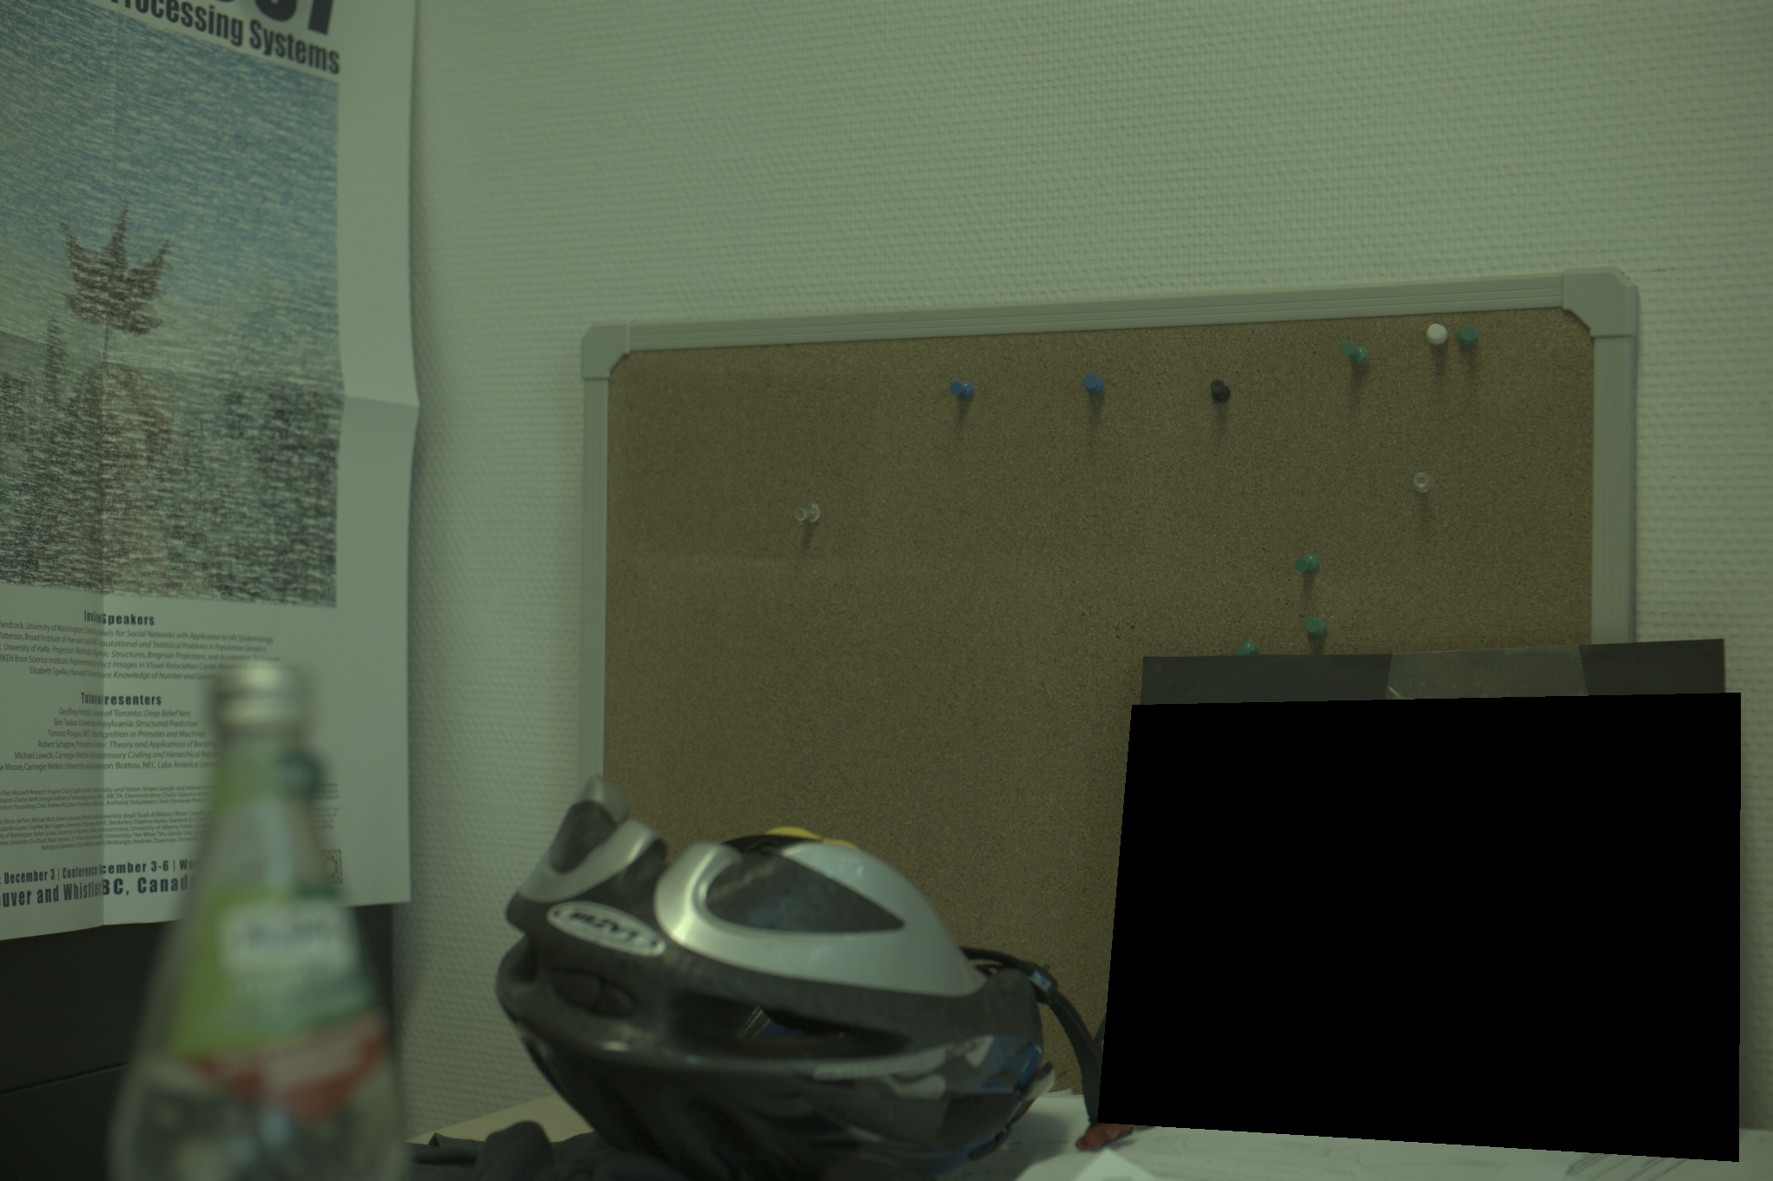
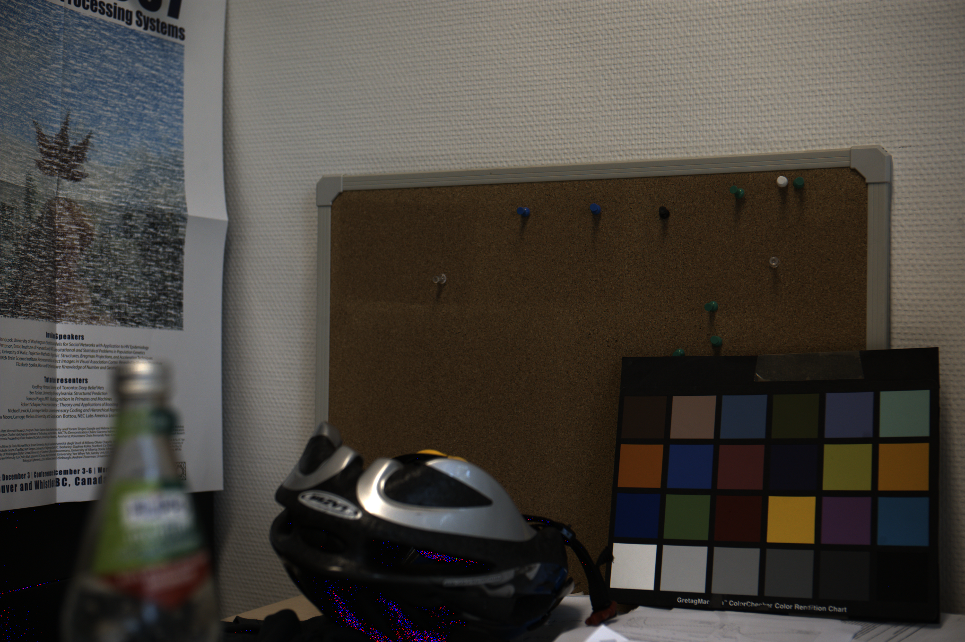
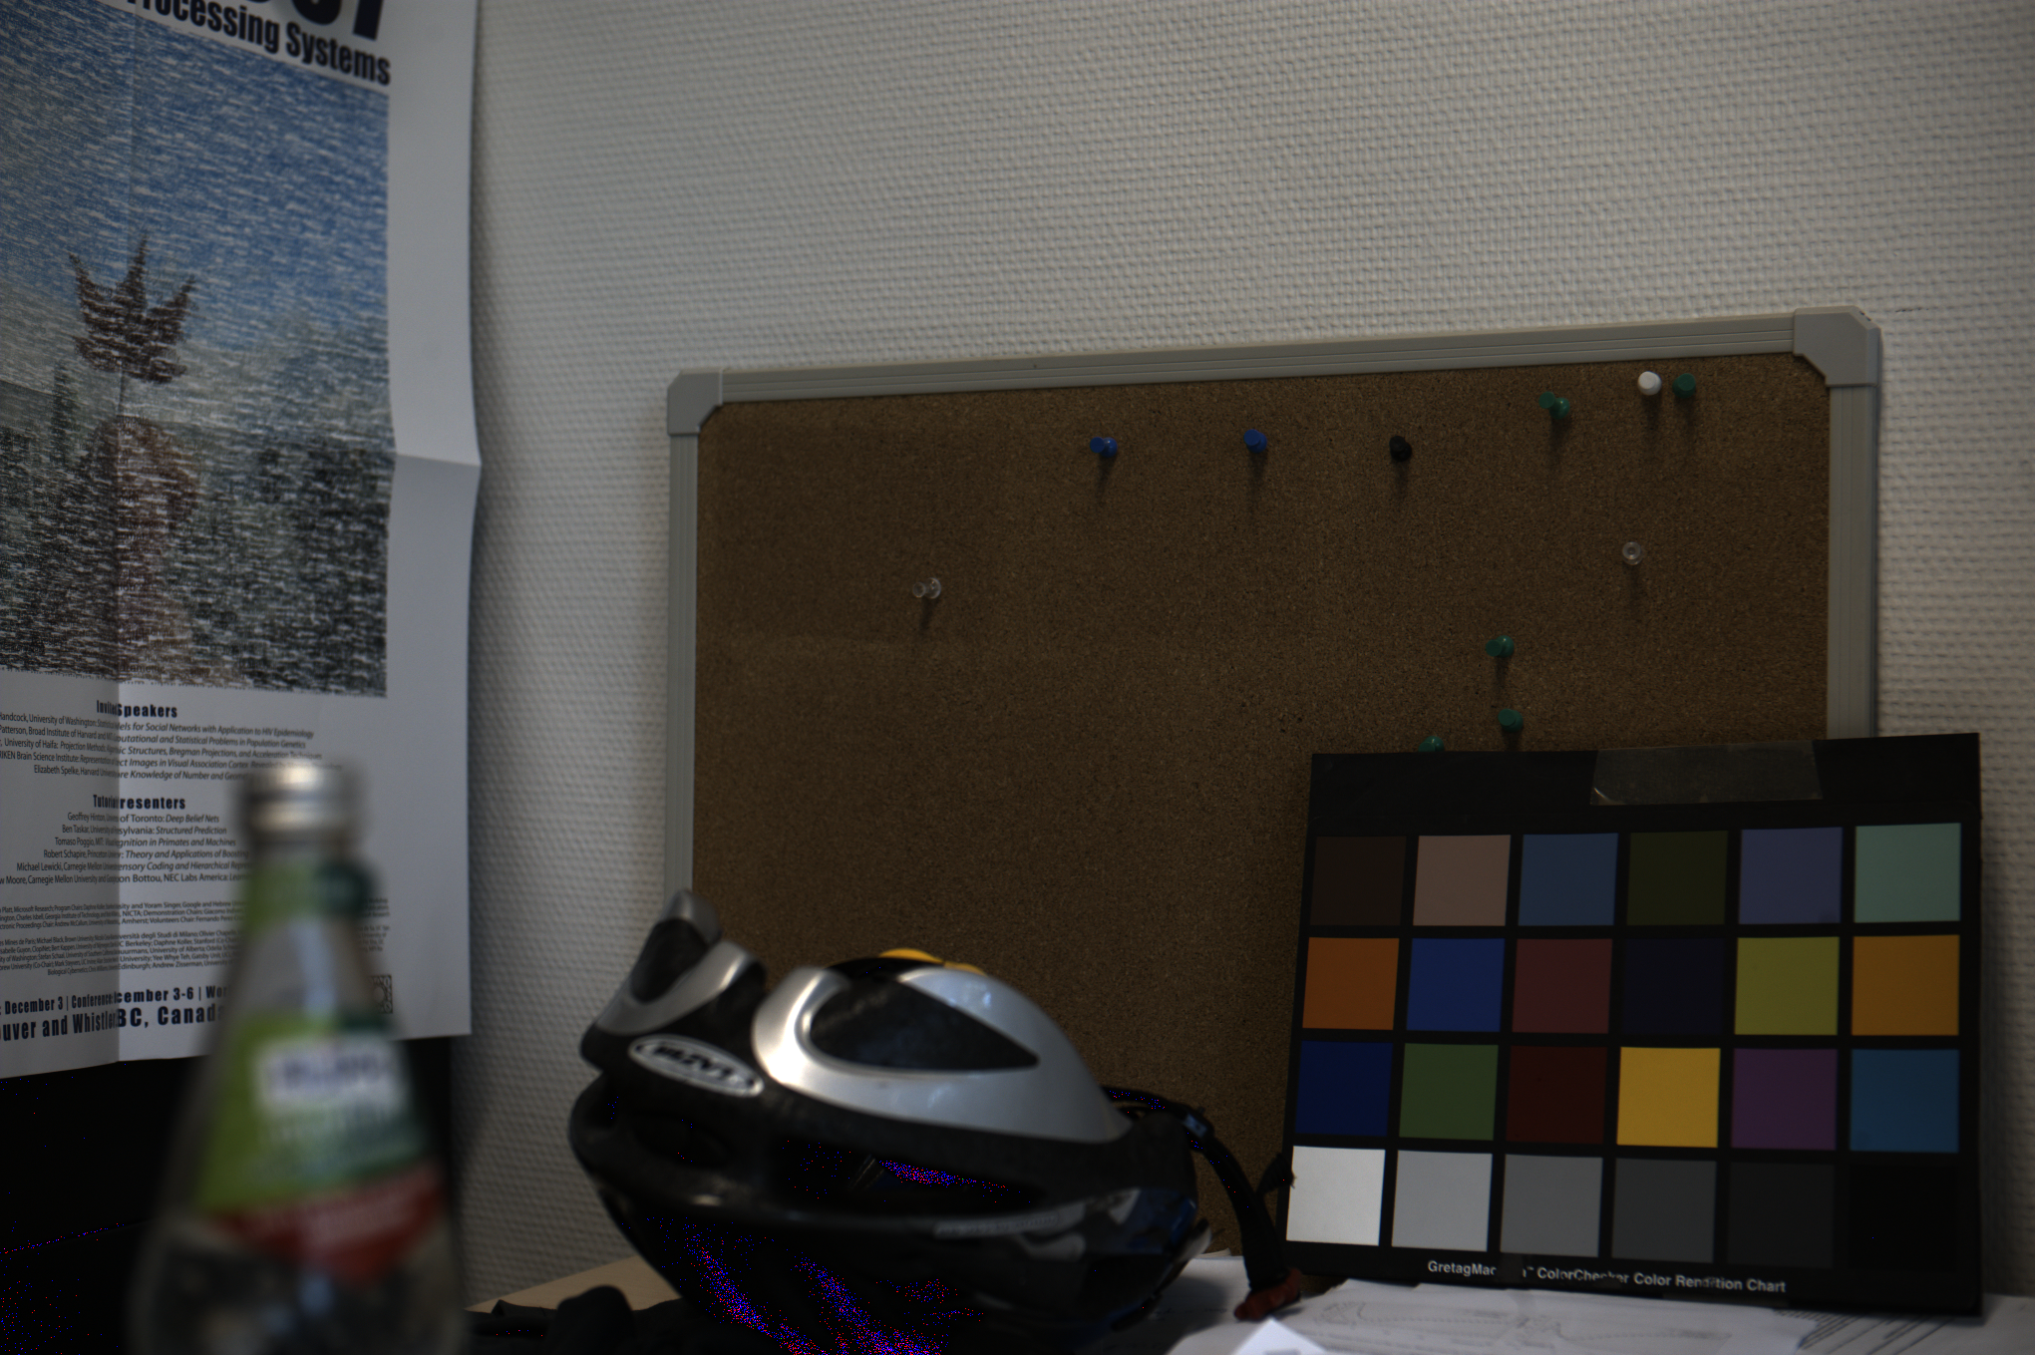
Output
Input
Our Result
Ground Truth
(Angular error = 1.1˚)
완성된 모델이 조명을 성공적으로 제거하고 Ground truth와 가깝게 이미지를 변환해주는 것을 확인할 수 있음
Notes:
실제 결과물

Slide 12
Our Contribution
Pre-trained general model 만으로도 기존 모델의 성능을 뛰어 넘는 좋은 모델 완성
Color constancy의 카메라 의존성을 해결함에 있어 메타러닝(MAML)이 매우 유효한 방법이라는 것을 알아냄
그 동안 분류나 강화학습에 적용되어 오던 메타러닝을 color constancy 태스크에도 적용하는 방안 도출

Slide 13
References
Color Constancy | Barron, Jonathan T., and Yun-Ta Tsai. "Fast fourier color constancy." CVPR. 2017. Hu et al. "Fc4: Fully convolutional color constancy with confidence-weighted pooling." CVPR. 2017. Bianco, Simone, et al. "Color constancy using CNNs." CVPR. 2015. Afifi, Mahmoud, and Michael S. Brown. "Sensor-independent illumination estimation for DNN models." arXiv preprint arXiv:1912.06888 (2019). Gao, Shao-Bing, et al. "Improving color constancy by discounting the variation of camera spectral sensitivity." JOSA A 34.8 (2017): 1448-1462. Hernandez-Juarez et al, “A Multi-Hypothesis Approach to Color Constancy”, CVPR, 2020. Xiao et al, “Multi-Domain Learning for Accurate and Few-Shot Color Constancy”, CVPR, 2020.
Few-shot & Meta Learning | Finn, Chelsea, et al. "Model-agnostic meta-learning for fast adaptation of deep networks." International Conference on Machine Learning. PMLR, 2017. Tian, Yonglong, et al. "Rethinking few-shot image classification: a good embedding is all you need?." arXiv preprint arXiv:2003.11539 (2020).

